Slide 1
MĨ THUẬT
Giáo viên: Bùi Thị Tâm

Slide 2
KHỞI ĐỘNG:
Hát và vận động theo bài hát “Vui đến trường”

Slide 3
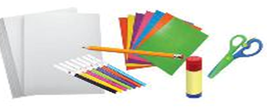
Mĩ thuật
Bài 2: Cặp sách xinh xắn (Tiết 1)
Chuẩn bị: - Giấy màu
- Hồ dán
- Kéo thủ công…

Slide 4
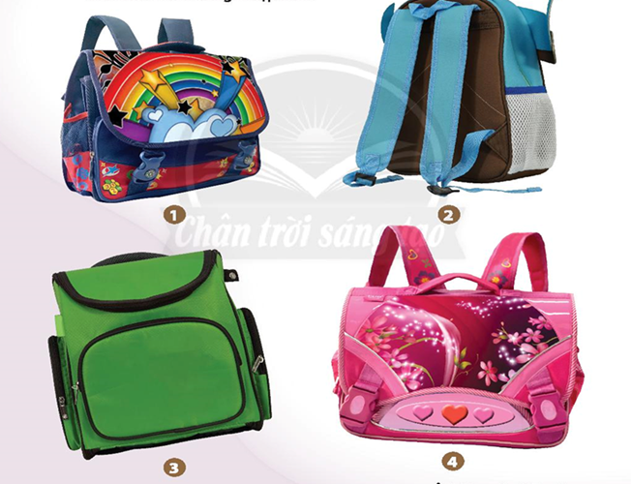
Hoạt động 1: KHÁM PHÁ: Khám phá chiếc cặp
- Thảo luận cặp đôi: Quan sát những cái cặp và chỉ ra:
+ Hình dáng và các bộ phận của cặp sách.
+ Màu sắc và cách trang trí cặp sách.

Slide 5
Hoạt động 1 Khám phá chiếc cặp
Cặp gồm các bộ phận
Thân cặp
Quai xách, quai đeo
Cặp thường có hình chữ nhật ngang hoặc đứng. Màu sắc và cách trang trí rất phong phú, đa dạng
Khóa cặp
Nắp cặp

Slide 6
Hoạt động 1: Khám phá chiếc cặp
Giới thiệu cặp của mình cho cô và bạn
Chiếc cặp của em có hình gì?
Chiếc cặp có những bộ phận nào?
Hình dáng các bộ phận đó có giống nhau không? Vì sao?
Chiếc cặp của em và của bạn giống và khác nhau ở điểm nào?

Slide 7
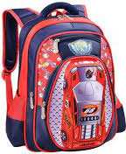
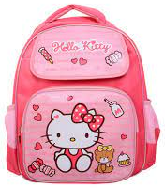
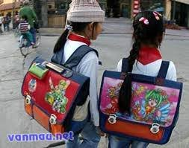
Hoạt động 1: Khám phá chiếc cặp
Cặp là vật để che nắng, che mưa cho sách vở. Cặp cũng là vật để lại bao kỉ niệm vui buồn của tuổi học trò chúng ta. Chúng ta phải biết nâng niu, gìn giữ và bảo vệ chiếc cặp sách cho sạch sẽ, bền lâu.
Cái cặp sách có ý nghĩa như thế nào đối với các em?
Em sẽ làm gì để bảo vệ chiếc cặp?

Slide 8
Hoạt động 1: Khám phá chiếc cặp
Theo em, có thể tạo hình và trang trí chiếc cặp bằng những vật liệu gì?

Slide 9
Hoạt động 2: Cách tạo hình chiếc cặp sách
1. Chia giấy thành 3 phần: Hai phần lớn bằng nhau và một phần nhỏ.
a
2. Gấp theo nét chia giấy để tạo thành thân cặp.
b
3. Cắt giấy màu khác nhau để tạo quai đeo, quai xách và khóa cặp
c
4. Dán các bộ phận vào thân cặp để tạo thành chiếc cặp sách
d

Slide 10
Hoạt động 2: Cách tạo hình chiếc cặp sách
- Có mấy bước để tạo được chiếc cặp bằng giấy?
- Chiếc cặp có những bộ phận nào cần vẽ và gấp?
- Những bộ phận nào cần sử dụng giấy màu khác? Vì sao?
- Hoàn thiện sản phẩm chiếc cặp bằng cách nào?

Slide 11
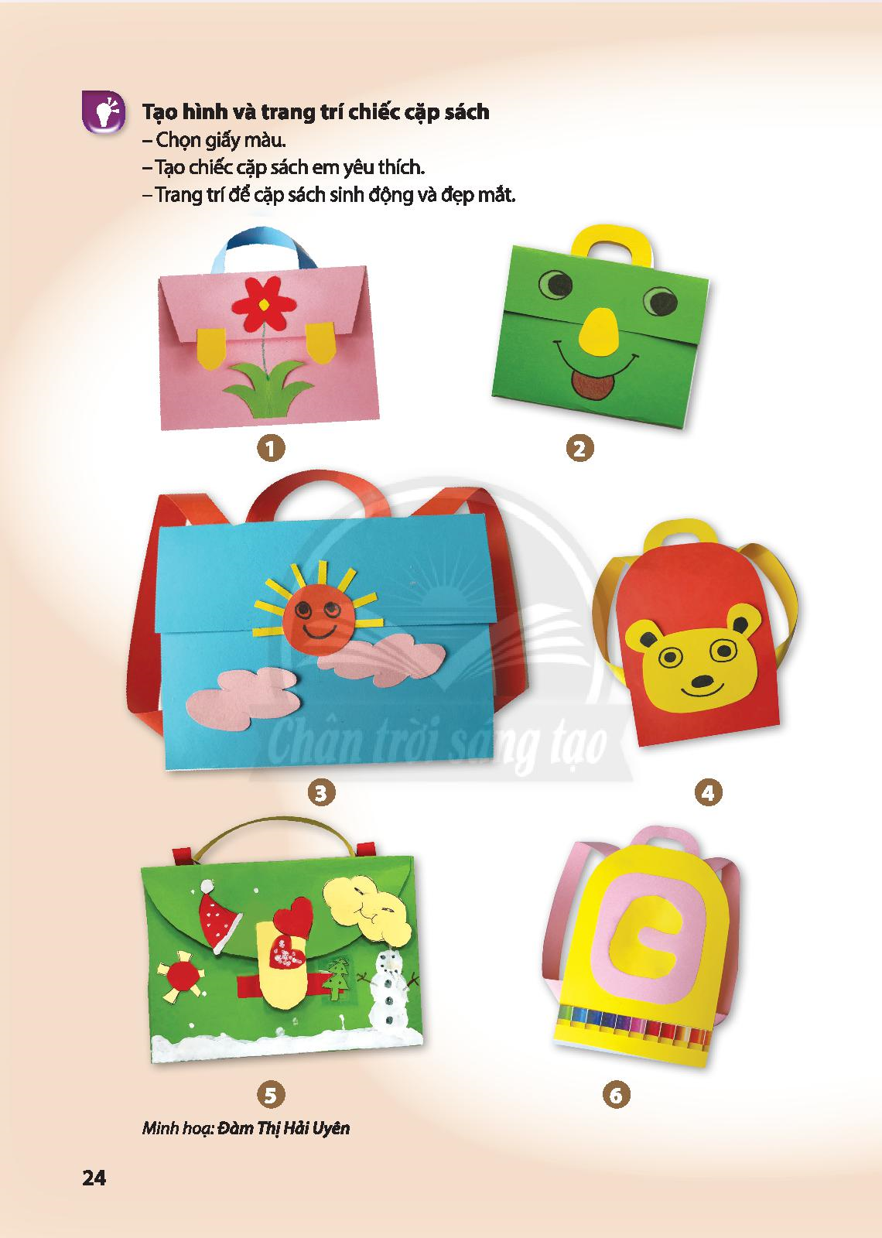
Hoạt động 2: Cách tạo hình chiếc cặp sách
Quan sát GV làm mẫu chiếc cặp.
Các em nhớ nhé. Chỉ cần gấp, cắt dán giấy là có thể tạo được chiếc cặp sách xinh xắn đáng yêu rồi.

Slide 12
Hoạt động 3: Tạo hình và trang trí chiếc cặp:
- Chọn giấy mầu.
Tạo chiếc cặp sách em yêu thích.
Trang trí để cặp sách sinh động và đẹp mắt.

Slide 13
Xin chân thành cám ơn các em!
Chúc các em thành công !

